Slide 1


I. F. 培训系列
前端开发基础培训
前端开发基础培训 / 2016-10-14

Slide 2
前端开发
Front-End Development
别名
UI Development
User Interface
前端开发基础培训 / 2016-10-14

Slide 3
课程计划
01 | 课程概览 | 04
02 | 网页的骨架 - HTML、HTML5基础 | 06
03 | 网页的设计师 - CSS、CSS3基础 | 08
04 | Bootstrap 框架的使用
05 | JQuery 框架的使用 | 20
06 | 网页的灵魂 - JavaScript
07 | Vue.js 的入门

Slide 4
课程概览
总课时
12h = 6次 x 2h = 3天 x 2次 x 2h
10.14 2次 x 2h
10.20 2次 x 2h
10.26 2次 x 2h
基础内容 HTML CSS
框架 Bootstrap jQuery
扩展、Coding

Slide 5

课程概览
语言
标签
超文本
Hyper Text Markup Language
超文本标记语言
HTML
表格
链接
图
Cascading Style Sheets
层叠样式表
CSS
样式
颜色
布局
网页
link
stylesheet
color
margin
一种属于网络的脚本语言
为网页添加各式各样的动态功能
JavaScript
语言
脚本
轻量级
script
getElementByID
innerHTML

Slide 6
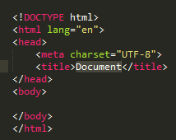
网页的骨架 - HTML
html:5

Slide 7









最常用的HTML标签
分区(div)
标题(h1 ~ h6)
超链接(a)
将文档进行分区或分节
显示不同大小的文字标题
跳转到另一个界面
按钮(button)
图片(img)
列表(ul / ol > li)
点击之后触发事件
显示各种各样的图片
显示有序和无序列表
输入框(input)
表格(table)
表单(form)
用户输入内容
将数据以表格形式展示
给用户创建表单

Slide 8

网页的骨架 – HTML – div 标签
可定义文档中的分区或节
可以把文档分割为独立的、不同的部分
块级元素
div标签
div结束标签
标签类
标签的唯一标识
此节中包含的内容

Slide 9
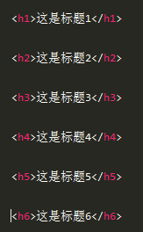
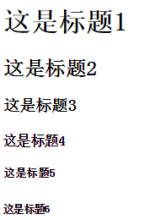
网页的骨架 – HTML – h1~h6标签
<h1> - <h6> 标签可定义标题 - 文字
<h1> 定义最大的标题。<h6> 定义最小的标题。
！！！不要自定义字体大小
2em/32px
1.5em/24px
1.17em/18.72px
1em/16px
0.83em/13.28px
0.67em/10.72px

Slide 10
网页的骨架 – HTML – a标签
从一个页面跳转到另一个界面 可以连接到外部网站也可以连接到内部网站
a标签
a结束标签
URL
页面显示内容
指向公司官网
在新标签页打开
何处打开链接文档

Slide 11


网页的骨架 – HTML – button标签
定义一个按钮，用来触发事件
button标签
button结束标签
type
input标签
button type
post
页面显示内容
delete
put

Slide 12


网页的骨架 – HTML – img标签
显示图片，可用作背景或者其他显示
img标签
替代文本
src
图片资源
本地或网络资源

Slide 13




网页的骨架 – HTML – ul / ol > li标签
导航条
下拉框
显示列表，包括无序列表或有序列表
ul>li{无序列表$}*3
ol>li{有序列表$}*3

Slide 14
网页的骨架 – HTML – input 标签
输入框，允许用户输入信息
input标签
type
placeholder
输入框的值
text
button
file
hidden
checkbox
password
reset
radio
image
submit

Slide 15
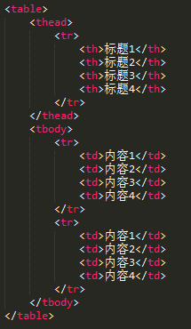

网页的骨架 – HTML – table 标签
显示表格，大部分数据都要通过表格显示
table
thead
tbody
tr
td

Slide 16
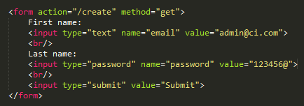

网页的骨架 – HTML – form 标签
显示为表单，用于提交信息
form标签
action
method
get
post
put
delete

Slide 17





网页的骨架 – HTML5
Canvas 元素
用于媒介回放的video和audio元素
本地离线存储的更好的支持
新的特殊内容元素 article、footer、nav、section
新的表单控件 date、time、search
9+

Slide 18

网页的设计师– CSS
布局
美化
排版
样式
效率
色彩
标准
灵活

Slide 19
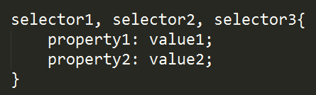
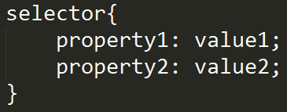
网页的设计师– CSS
基础语法
多个选择器之间，使用逗号分隔
选择器
声明
属性
值

Slide 20
网页的设计师– CSS
类选择器
ID选择器
选择器
派生选择器
CSS样式
属性选择器
属性
值
更多 >>
声明
外观
框模型
定位
高级
更多 >>

Slide 21
网页的设计师– CSS
CSS选择器
通配
属性
ID
兄弟
类
标签
子元素
伪类
后代
伪元素

Slide 22
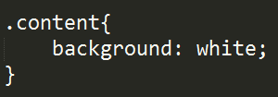
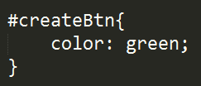

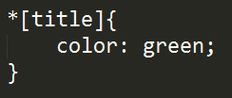
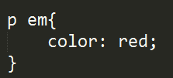
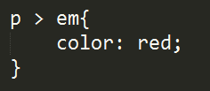

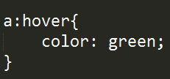

网页的设计师– CSS
识别选择器类型

Slide 23
网页的设计师– CSS
CSS常用属性
颜色
背景
外观
字体
相对
内边距
绝对
定位
框模型
边框
外边距
浮动
尺寸
高级
透明度
媒介
元素特性

Slide 24
网页的设计师– CSS
CSS简单Demo

Slide 25
网页的设计师– CSS3
CSS3简单属性

Slide 26


Our Contact :
Apartment Address:
Our Social Media
Tel: +86-21-61623230
email: info@if-industry.com
Website : www.if-industry.com
Address: Building 19, Room 405B, No. 498, Guo Shou Jing Road, Pudong District, Shanghai, China
Facebook: Your Company add
Twitter: Your Company add
INTELLIGENT
FACTORY

